Slide 1
Project Kick-off
객체지향분석및설계
20191579 김필모 (소프트웨어학부)
20191582 김혜성 (소프트웨어학부)
20191588 마준영 (소프트웨어학부)

Slide 2
팀원 소개
소프트웨어학부 20191579 김필모
강점
Python을 능숙하게 다룰 수 있습니다.
팀 프로젝트를 여러 번 해봤습니다.
업무 경험
Python 으로 간단한 ML 경험
(이미지 처리 등)
간단한 웹 구현 경험(Reactjs, Nextjs, Nodejs등 사용)

Slide 3
팀원 소개
소프트웨어학부 20191582 김혜성
강점
Python을 능숙하게 다룰 수 있습니다.
현재 조원들과 프로젝트 경험이 있습니다.
업무 경험
파이썬 프로그래밍
(Pipeline simulator, 자연어 처리, 형태소 분석, 이미지 처리)
ML 분야의 간단한 실습들 (DQN, CNN, RNN, GNN ..)

Slide 4
팀원 소개
소프트웨어학부 20191588 마준영
강점
Python을 능숙하게 다룰 수 있습니다.
팀 프로젝트를 여러 번 해봤습니다.
업무 경험
다양한 Python 프로그램들
(소켓 프로그래밍, 웹 크롤링, 이미지 처리 등)
ML 분야의 간단한 실습들

Slide 5

Project 1
01
SSam GPT

Slide 6
SSam GPT
프로젝트 1 : 쌤 GPT
프로젝트 소개
PDF 파일 속 텍스트를 추출함과 동시에 Chat GPT API를 이용하여 텍스트를 번역하고 관련된 추가 정보를 사용자에게 제공한다. 예를 들어, 특정 단어나 문장에 대한 추가적인 설명이나 정의, 관련 이미지나 동영상 등을 제공할 수 있다.
필요성
영문으로 작성된 교재를 공부하면서 번역과 내용 이해의 어려움을 겪을 때마다 OpenAI사의 “Chat GPT”의 도움을 크게 받고 있다. Chat GPT는 정보 제공 능력에 매우 강력하며 아무리 어려운 내용이더라도 쉽게 이해할 수 있는 말로 친절하게 설명해준다. 하지만 GPT는 문답 형식의 Chat Bot으로 사용자가 원하는 정보를 얻기 위해선 항상 올바른 형식으로 질문해야된다는 사용자의 번거로움이 있다. 이 질문하는 과정을 Chat GPT API를 이용해 자동화하여 사용자가 교재의 내용을 간단한 인터페이스로 번역, 요약, 추가정보 제공을 가능하게 하는 것이 이 프로젝트의 목표이다.
고려해야할 점
Chat GPT의 신뢰성 : GPT가 제공하는 정보는 신뢰할 수 있는 것인가?
Chat GPT API 사용 비용 : Chat GPT API가 정한 요청 수가 초과되면 추가 비용이 발생한다.
Chat GPT의 응답 속도 및 오류 : GPT가 답변을 생성하는 과정에서 오류가 종종 발생하여 답변을 받지 못하는 경우가 있다.

Slide 7
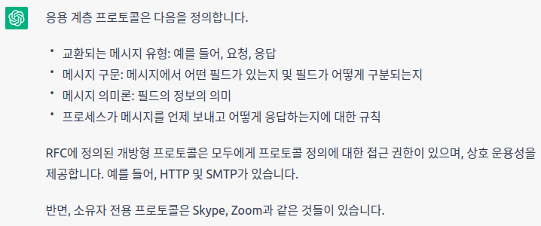
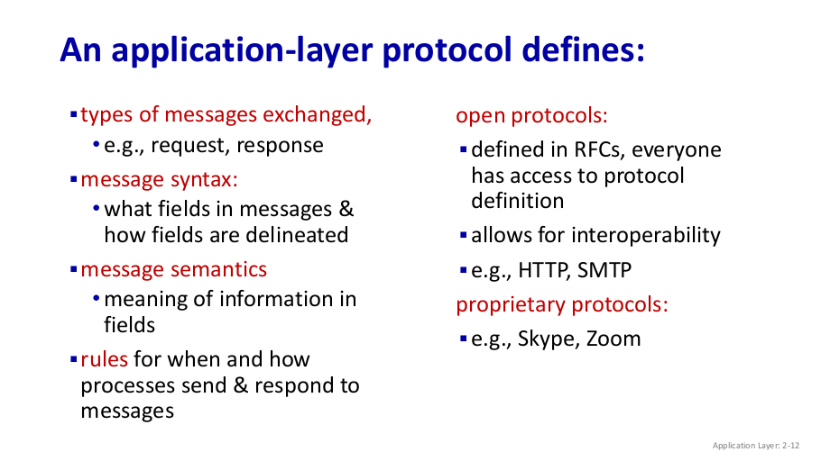
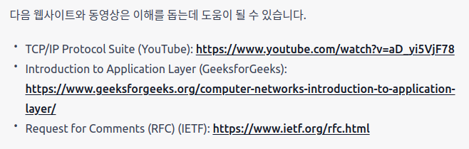
SSam GPT

Slide 8

Project 2
02
백준 문제 추천

Slide 9
백준 문제 추천
프로젝트 2 : 백준 사이트 유저에게 맞춤형 문제 추천 시스템
프로젝트 소개
solvedac api를 사용해서 사용자 데이터를 얻고 ml기술을 사용한 학습을 통해 사용자가 다음에 풀면 좋은 문제 추천한다. 해당 프로젝트를 진행할 때 수업시간에 배운 객체지향 분석 및 설계 방법론을 적용해본다.
필요성
처음 알고리즘 공부를 하다보면 내가 어떤 것이 부족한지 몰라 무엇을 해야 할 지 막막하기 마련이다. 이는 비단 처음 배우는 사람 뿐 아니라 여러 사람들의 고충이기도 한데, 문제 추천 시스템으로 해당 유저에게 부족한 개념이 포함된 문제를 추천한다거나 유저가 원하는 문제와 비슷한 문제를 추천해 효율적인 학습을 도모할 수 있다.

Slide 10
백준 문제 추천
비슷한 애플리케이션
산타토익, Khan Academy, Quizlet 등
어려울 것 같은 점
일단 ‘추천 시스템' 자체를 만들기가 어려울 것 같다. 추천하기 위해서 어떤 것이 더 좋다는 개념이 있어야 하는데 이를 정하는 것이 쉽지 않을 것 같다. 또 내가 ml 경험이 매우 부족하기 때문에 단기간에 사용 가능한 모델이 만들어질 지 의문이다.단기간에 만드는 만큼 ‘보안'에 대한 구현을 할 수 없으므로 이 프로젝트를 진행한다면 유저는 팀원으로 한정해야 할 것 같다.
고려해야 할 것
문제 추천 시스템을 기간 내 만들 수 있는지, 간단한 UI를 만들 수 있는 지, api를 사용하는 데 문제가 없는 지 등등

Slide 11





백준 문제 추천
. . .
. . .
. . .

Slide 12

Project 3
03
Emoji Tagger

Slide 13
Emoji Tagger
프로젝트 3 : Emoji Tagger
프로젝트 소개
사용자가 선택한 문장 혹은 단어에 대해 가장 적합한 이모지를 추천해주는 크롬 확장 프로그램이다.
필요성
이모지는 텍스트로는 미처 다 표현할 수 없는 사람의 생각과 감정을 표현하게 해주는 효과적인 수단이다. 하지만 수 많은 이모지들 중 매번 상황에 가장 적합한 이모지를 찾는 것이 쉬운 일은 아니다. 이 프로그램을 통해 사용자가 원하는 이모지를 빠르고 쉽게 찾을 수 있도록 도와 더 표현력 있고 재미있는 텍스트를 작성할 수 있다.
고려해야할 점
1. 학습에 사용할 수 있는 이모지에 관한 데이터셋이 있는가. 2. 적절한 이모지를 찾도록 학습된 모델을 크롬 확장 프로그램에서 사용할 수 있는가. 3. 크롬 확장 프로그램을 개발하는 데 사용되는 HTML, CSS, JavaScript를 사용한 경험이 적은데 개발이 가능한가.
더 발전한다면
지원하는 언어의 종류를 늘리거나, 안드로이드 등 다른 환경에서도 사용할 수 있도록 할 수 있을 것이다.

Slide 14



Emoji Tagger

